Slide 1



REPORTE DE COMPETENCIA / MENSUAL
TIENDAS DEPARTAMENTALES
DICIEMBRE 2025
Preparado para Jetstereo

Slide 2
CONSIDERACIONES
Fuente: Publisearch
Fuente: Digital Adspend
Período: Enero – Diciembre, 2025. El reporte se detalla en miles de dólares
Target: Hombres y mujeres de 25 a 50 años de NSE ABC
Datos presentados no incluyen bonificaciones ni negociaciones de los anunciantes, tarifas open rate. Se estima que los datos están inflados en un 45% en promedio, y que varía según el tipo de medio.
Medios monitoreados: TV Abierta, Radio, Prensa y Digital.
En donde hay más de un canal de una misma empresa televisiva, se reporta la inversión como grupo:
  TVC : Canal 5, Canal 7 y Canal 3
  R Media: C 11, DTV, Beat TV y TDTV
  Grupo ABC: Canal 10 y Abriendo Brecha de Canal 7
  Grupo VTV: VTV, Canal 30, Canal 12, Canal 21 y Canal 54
Radios en San Pedro Sula: Exa FM, Radio Conga, Internacional, XY SPS, W 105, Radio Activa, Musiquera SPS, FM Fama.
Radios en Tegucigalpa: HRN, Radio América, Stereo Luz, XY TGU, W 107, Power FM, Rock & Pop, Vox FM, Suave, Super Stereo.
Impresos: Diez, El Heraldo, La Prensa, La Tribuna, Tiempo, Cromos, Estilo, Click, Vívela, Mía, Amiga, Cheque, Buen Provecho, Mujeres, Tecno, Estilo Health&Fitness, Casa y Hogar, Hablemos Claro, Cromos Hogar, Bodas, Eva y Motores.
En las cifras proporcionadas por el proveedor se estima un margen de error de un 5%.
NOTA: NO SE MONITOREA CABLE NI PAUTA EN CABLERAS FORANEAS.

Slide 3



Tiendas Departamentales: DICIEMBRE 2025
Reporte anual de inversiones
27%
2024
Inversión
$ 15,135.9 M
Inversión
$ 16,384.7 M
2025
Variación: +8%
93% TV | 1% PR | 6% RAD
95% TV | 1% PR | 5% RAD
Distribución por giro de negocio

Slide 4
Tiendas Departamentales: DICIEMBRE 2025
 | Nov | Dic | Var
Diunsa | 555.5 | 364.9 | 34%-
Elektra | 229.7 | 157.1 | 32%-
Jetstereo | 152.3 | 129.3 | 15%-
La Curacao | 622.0 | 158.0 | 75%-
Lady Lee | 137.4 | 133.8 | 3%-
Tropigas | 206.1 | 54.4 | 74%-
Gallo + Gallo | 54.6 | 82.5 | 51%
Molineros | 82.1 | 100.3 | 22%
Total | 2,039.5 | 1,180.5 | 42%-
Total TV $ 16,384.7M
SOI
5%
6%
7%
8%
9%
12%
21%
32%
Para el mes de diciembre, la categoría sube un 8% en comparación a diciembre del 24. Diunsa tiene el primer lugar en el SOI con el 32%

Slide 5

Estrategia de Medios: DIUNSA
7%
21%
Media mix
TV
$5,055.8M | 97%
PR
$1.8k | 0%
RA
$164.2k | 3%
Inv. Miles $

Slide 6
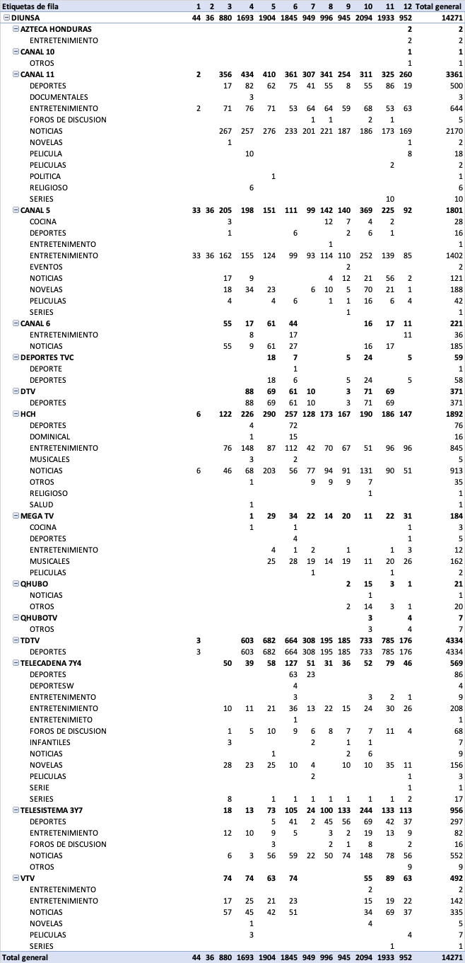
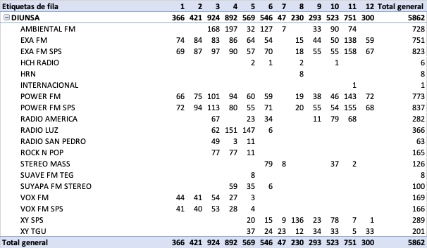

Detalle de pauta – acumulado Diciembre 2025
Televisión
Radio
Prensa

Slide 7

Estrategia de Medios: ELEKTRA
80%
9%
Media mix
TV
$1,987.5M | 98%
PR
$1.6k | 0%
RA
$37.0k | 2%
Inv. Miles $

Slide 8
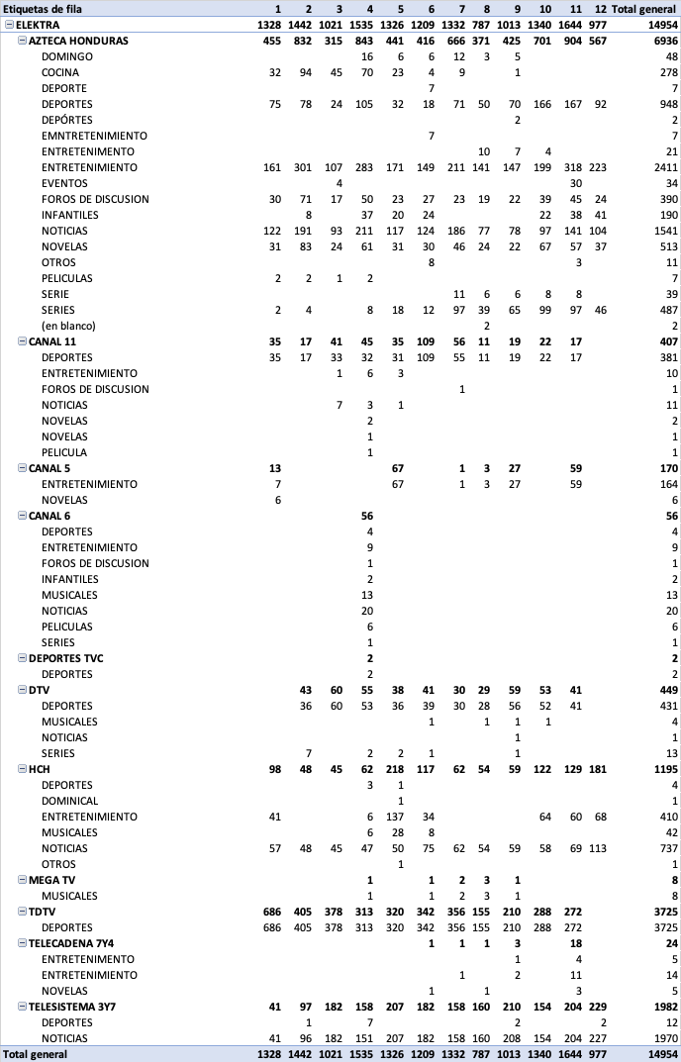
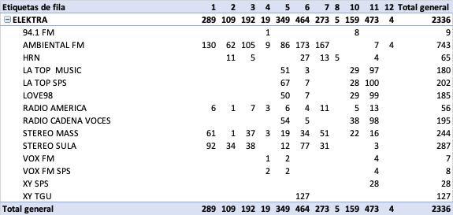

Detalle de pauta – acumulado Diciembre 2025
Televisión
Radio
Prensa

Slide 9
Estrategia de Medios: JETSTEREO
9%-
5%
Media mix
TV
$1,303.7k | 92%
PR
$6.2k | 1%
RA
$100.1k | 7%
Inv. Miles $

Slide 10
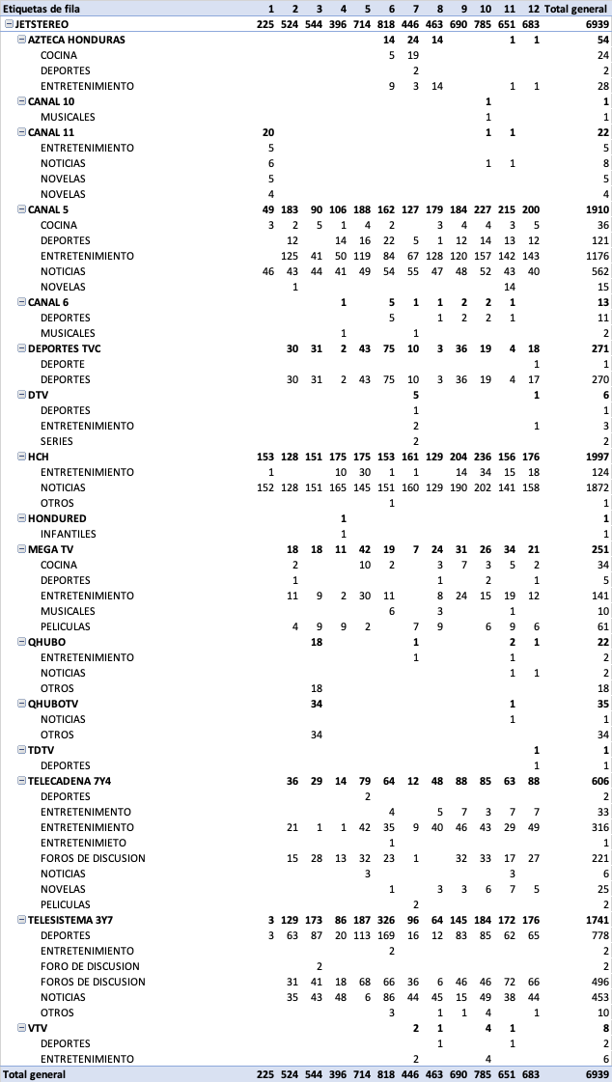
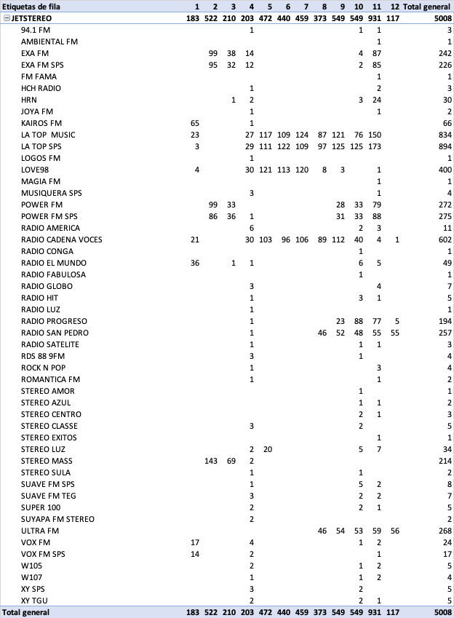

Detalle de pauta – acumulado Diciembre 2025
Televisión
Radio
Prensa

Slide 11

Estrategia de Medios: LA CURACAO
19%
15%
Media mix
TV
$3,366.0M | 98%
PR
$0k | 0%
RA
$70.9k | 2%
Inv. Miles $

Slide 12
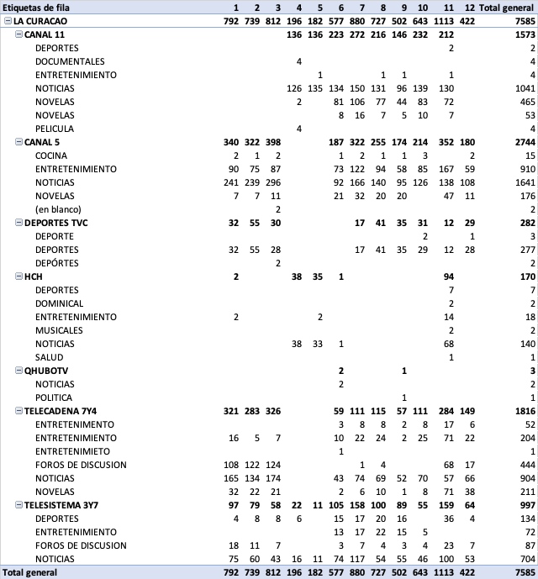
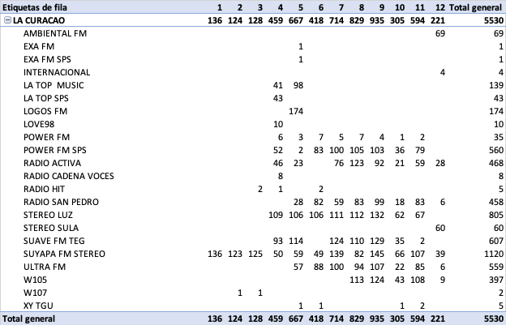
Detalle de pauta – acumulado Diciembre 2025
Televisión
Radio

Slide 13

Estrategia de Medios: LADY LEE
30%
6%
Media mix
TV
$1,135.2M | 93%
PR
$0.0k | 0%
RA
$87.7k | 7%
Inv. Miles $

Slide 14

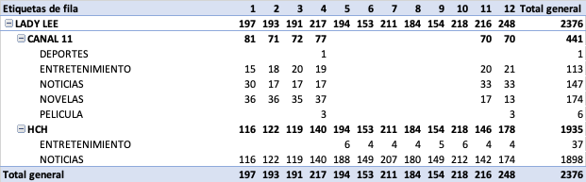
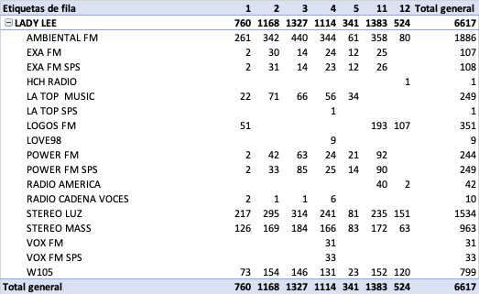
Detalle de pauta – acumulado Diciembre 2025
Televisión
Radio

Slide 15

Estrategia de Medios: TROPIGAS
33%
29%
Media mix
TV
$1,213.6M | 96%
PR
$0k | 0%
RA
$50.7k | 4%
Inv. Miles $

Slide 16
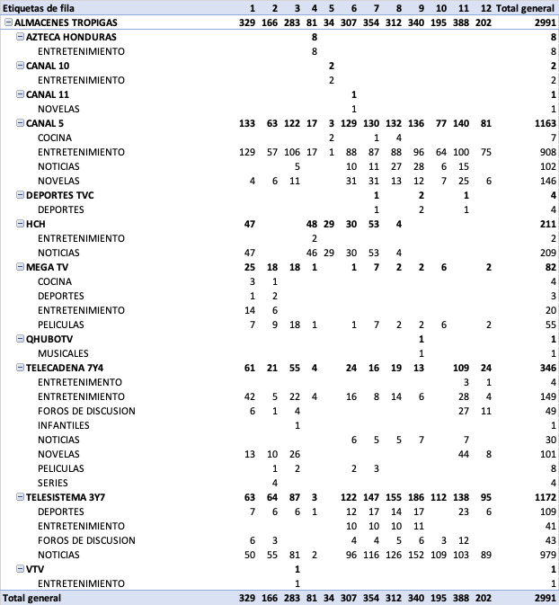
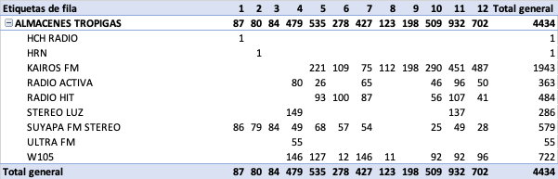
Detalle de pauta – acumulado Diciembre 2025
Televisión
Radio

Slide 17

Estrategia de Medios: EL GALLO MÁS GALLO
24%-
74%
Media mix
TV
$667.4k | 87%
PR
$0k | 0%
RA
$96.3k | 13%
Inv. Miles $

Slide 18
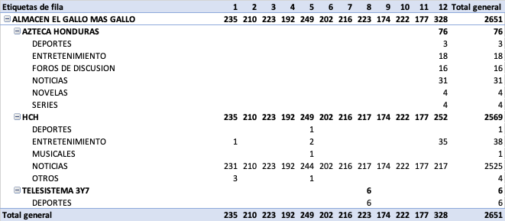
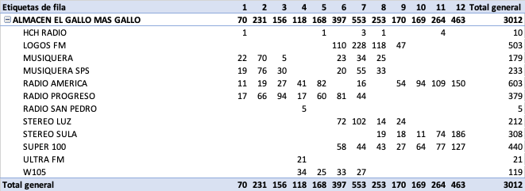
Detalle de pauta – acumulado Diciembre 2025
Televisión
Radio

Slide 19

Estrategia de Medios: MOLINERO’S
43%-
180%
Media mix
TV
$896.9k | 87%
PR
$0.0k | 0%
RA
$134.5k | 13%
Inv. Miles $

Slide 20
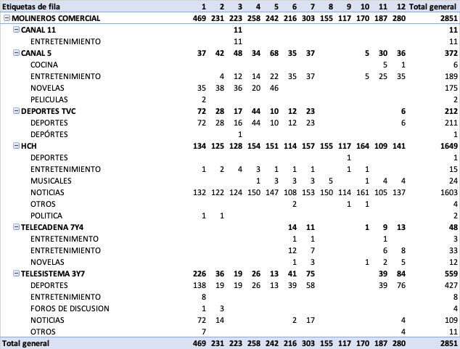
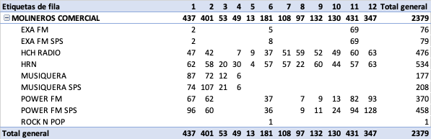
Detalle de pauta – acumulado Diciembre 2025
Televisión
Radio

Slide 21
Estrategia de Medios: DISTRIBUCIÓN CANALES TV ABIERTA 2025
INVERSIÓN
$ 667.4
$ 896.9
$ 1,138.2
$ 1,213.6
$ 1,303.7
$ 1,989.8
$ 3,366.0
$ 5,056.0
 | Inv | SOI | TRP’S | SOV | COE
Diunsa | 5,056.0 | 32% | 66,805.6 | 21% | 0.64
Curacao | 3,366.0 | 22% | 54,648.1 | 17% | 0.79
Elektra | 1,989.8 | 13% | 49,137.7 | 15% | 1.20
Jetstereo | 1,303.7 | 8% | 53,028.4 | 16% | 1.98
Tropigas | 1,213.6 | 8% | 20,353.4 | 6% | 0.82
Lady Lee | 1,138.2 | 7% | 23,888.1 | 7% | 1.02
Molineros | 896.9 | 6% | 24,942.0 | 8% | 1.35
Gallo + | 667.4 | 4% | 28,703.2 | 9% | 2.09
Total | 15,631.6 |  | 321,506.5
Diunsa ocupa el primer lugar en el SOI, sin embargo las tiendas con mayor COE son Gallo + y Jetstereo en ese orden

Slide 22
Estrategia de Medios: DISTRIBUCIÓN RADIO 2025
$ 37.0 | 5%
$ 50.7 | 7%
$ 70.9 | 10%
$ 787.7 | 12%
$ 96.3 | 13%
$ 100.1 | 14%
$ 134.5 | 18%
$ 164.2 | 22%
$ 741.5K

Slide 23
Conclusiones
Recomendaciones
Jetstereo no es de los que más invierten, pero sí de los que mejor convierten esa inversión en presión publicitaria.
A nivel acumulado del año, Jetstereo tiene solo 8% del SOI, pero logra 16% del SOV y más de 53 mil TRPs. Eso explica su COE de 1.98, uno de los más altos del mercado. En simple: con menos dinero logra más presencia real en medios.
El mercado publicitario de tiendas departamentales continúa siendo liderado por Diunsa y La Curacao, con participaciones del 32% y 21% respectivamente. Sin embargo, Jetstereo destaca en términos de eficiencia, por lo que resulta clave mantener niveles sólidos de TRP’s. Esto se logra concentrando la pauta en los canales y/o espacios con mayor participación de audiencia: TVC, HCH y Canal 11, que en conjunto concentran el 67% del share de audiencia.
Sobre los picos en la estacionalidad, La categoría se concentra en 3 temporadas claves : Verano, 14vo, Black Friday y Navidad.
La categoría presenta una alta dependencia de la TV abierta, la cual muestra niveles elevados de saturación. En este contexto, la oportunidad para 2026 será mantener altos niveles de eficiencia (COE), al tiempo que se exploran canales con menor share que, además de ser eficientes, aporten alcance incremental y reduzcan la dependencia del incremento de tarifas en las principales televisoras (C11)
Canales de TV que predominan en la categoría
La categoría se concentra principalmente en TVC, HCH y Canal 11.
En el caso de Jetstereo, su pauta está fuertemente enfocada en:
TVC (60%)
C11 (1%)
HCH (38%)
Es igualmente importante mantener presencia en radio, cuya participación resulta clave para sostener el top of mind, especialmente en campañas de lanzamiento o promocionales.
Rol de Radio dentro del mix
Aunque TV domina, radio complementa cobertura y frecuencia. En la categoría se utilizan emisoras fuertes como HRN, Radio América, Musiquera, W107, XY, Stereo Luz, entre otras. Jetstereo usa radio como medio de apoyo, alineado al comportamiento competitivo.
De cara a 2026, el Mundial de Fútbol se convierte en un eje estratégico clave. Es fundamental contar con presencia en este evento, dada su alta concentración de audiencias y el elevado ruido publicitario que genera. Estar presentes en el Mundial permitirá incrementar de forma significativa la notoriedad y el share of voice de la marca, además de defender participación frente a una competencia que, sin duda, tendrá una presencia activa durante este periodo.

Slide 24

PANORAMA GENERAL
DE LA INDUSTRIA
Enero - Diciembre 2025

Slide 25
TOTAL INDUSTRIA / TOP 10 CATEGORÍA
Enero - Diciembre 2025
Durante el período en análisis la inversión publicitaria por categoría en el mercado de Honduras predomina en el share la categoría de Bancos y Comidas Rápidas.
Tiendas Departamentales ha tenido una crecimiento en el ruido publicitario del 4%
2024
2025
TOP 10
OTRAS CATEGORÍAS
TOP 10
OTRAS CATEGORIAS
Inv. $467M
36% | 64%
Inv. $488M
39% | 61%
1 | Bancos | 35.0M
2 | Tiendas Departamentales | 22.6M
3 | Autopromocional De Canales Tv | 21.7M
4 | Servicios De Telefonia Celular | 19.7M
5 | Comidas Rapidas | 19.1M
6 | Supermercados | 13.4M
7 | Loto | 12.2M
8 | Farmacias | 9.9M
9 | Radio | 8.5M
10 | Analgesicos | 7.8M
1 | Bancos | 30.4M
2 | Autopromocional de Canales TV | 28.3M
3 | Loto | 24.4M
4 | Tiendas Departamentales | 22.0M
5 | Servicios De Telefonia Celular | 20.2M
6 | Comidas Rápidas | 18.9M
7 | Farmacias | 12.9M
8 | Supermercados | 12.0M
9 | Espectaculo | 11.2M
10 | Radio | 10.5M

Slide 26
TOTAL INDUSTRIA / TOP 10 INDUSTRIA
Enero - Diciembre 2025
CATEGORÍA
ANUNCIANTE
MARCA
TOP 10
DEMÁS CATEGORÍAS
TOP 10
DEMÁS CATEGORÍAS
TOP 10
DEMÁS CATEGORÍAS
39% | 61%
31% | 69%
22% | 78%
1 | Bancos | 30.4M
2 | Autopromocional de Canales TV | 28.3M
3 | Loto | 24.4M
4 | Tiendas Departamentales | 22.0M
5 | Servicios De Telefonia Celular | 20.2M
6 | Comidas Rápidas | 18.9M
7 | Farmacias | 12.9M
8 | Supermercados | 12.0M
9 | Espectaculo | 11.2M
10 | Radio | 10.5M
1 | Grupo Intur | 27.3M
2 | Televicentro | 23.6M
3 | Claro | 15.7M
4 | Loto | 14.3M
5 | Tigo | 12.8M
6 | Genomma Lab | 12.7M
7 | Grupo Continental | 11.7M
8 | Dinant | 11.4M
9 | Bac | 10.8M
10 | Banco Atlantida | 9.5M
1 | Deportes TVC | 17.6M
2 | Claro | 15.7M
3 | Loto | 14.3M
4 | Tigo | 12.8M
5 | Bac | 10.8M
6 | Banco Atlántida | 9.3M
7 | Ficohsa | 7.6M
8 | La Colonia | 7.4M
9 | Cable Color | 6.1M
10 | Diunsa | 5.7M
52 | Inversiones La Paz | 2.0M
74 | Jetstereo | 1.4M
268 | MM/UM | 0.3K
525 | Solvenza | 0.09K

Slide 27
TOTAL INDUSTRIA / TOP 10 INDUSTRIA
Posición en el ranking de marcas - tiendas departamentales
MARCA
Las principales marcas que componen la categoría de Tiendas Departamentales, tienen el 3% de la inversión total de la industria.
Diunsa ocupa la posición No.10 en el ranking de marcas, seguido de La Curacao que tiene la posición No. 22 y JTS ocupa la posición No. 74.
TOP 10
OTRAS MARCAS
3% | 97%
10 | Diunsa | 5.7M
22 | La Curacao | 3.6M
50 | Elektra | 2.1M
74 | Jetstereo | 1.4M
87 | Tropigas | 1.2M
89 | Lady Lee | 1.2M
116 | Molineros | 1.0M
129 | Gallo Mas Gallo | 0.9k

Slide 28

Presentado por
Departamento de Medios
MASS PUBLICIDAD
Diciembre 2025

